Slide 1


EVIDENCIA DE ACTIVIDADES EN LA I.E VILLA ESTRELLA
KEVIN PACHECO
VICTORIA TORRES

Slide 2

INTRODUCCION
El desarrollo integral de los estudiantes no solo depende de los contenidos académicos, sino también del fortalecimiento de habilidades sociales, emocionales y personales. A través de actividades lúdicas, reflexivas y participativas, es posible promover valores como el respeto, la empatía, el reconocimiento del cuerpo y la sana convivencia. Las siguientes dinámicas están pensadas para generar espacios seguros y significativos que favorezcan el crecimiento personal y grupal de los estudiantes.

Slide 3
RESUMEN
Estas actividades están diseñadas para fortalecer la autoestima, la expresión emocional, el respeto por los límites personales y la sana convivencia. A través del juego, la creatividad y la participación, se promueve un ambiente de confianza, integración y aprendizaje significativo. En conjunto, contribuyen al desarrollo integral de los estudiantes en un entorno seguro y respetuoso.

Slide 4
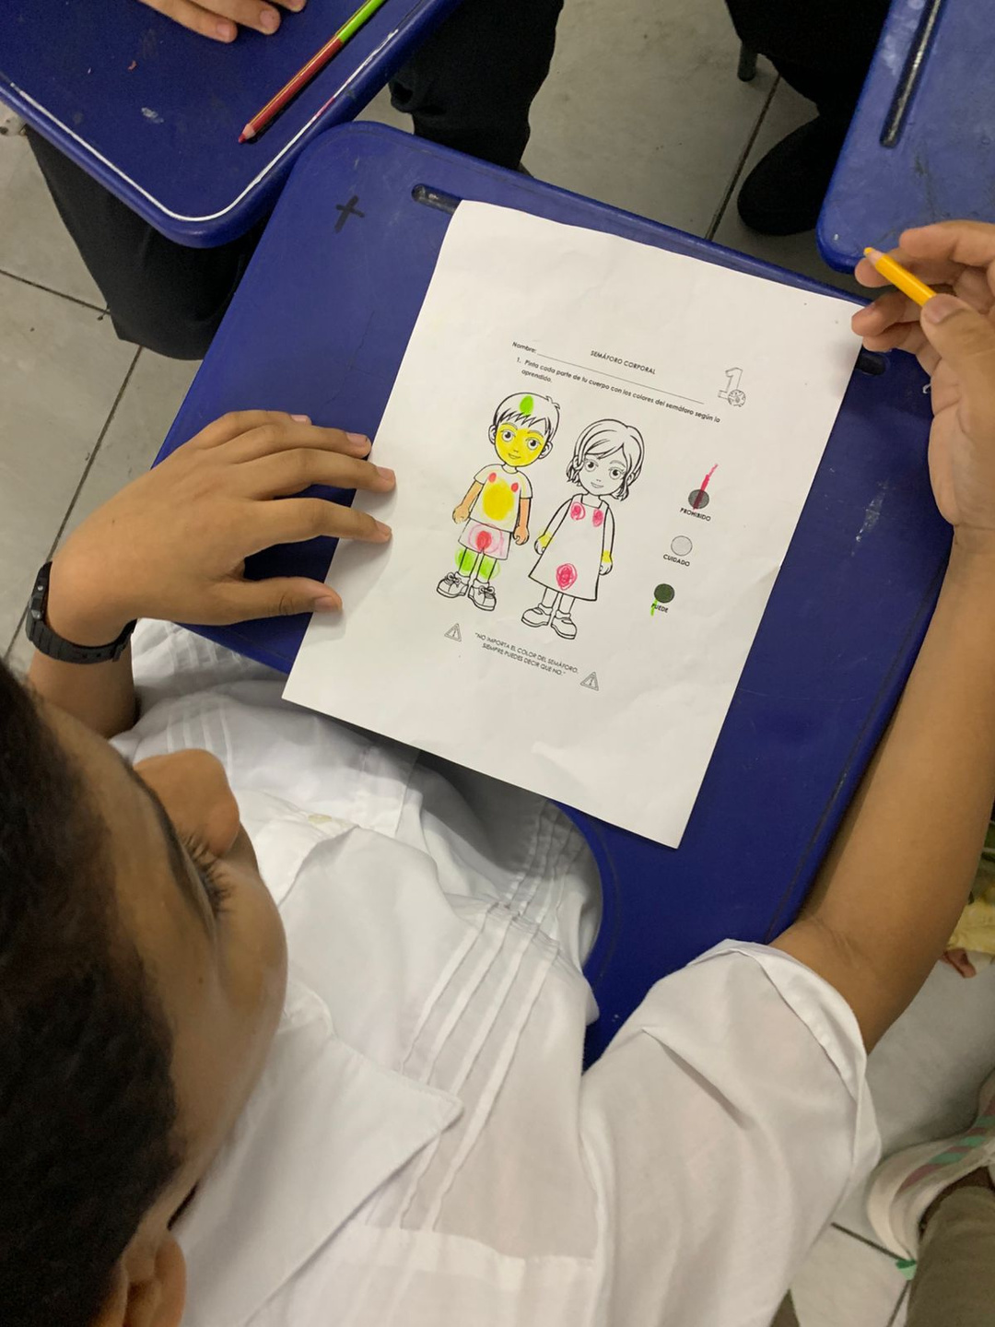

SEMAFORO DEL CUERPO
Está actividad consiste en que los estudiantes en una hoja con un dibujo de un semáforo y un contorno de un cuerpo humano, van a colorear el semáforo de su cuerpo según sus propios límites y preferencias, teniendo en cuenta que el semáforo representa los límites personales y el consentimiento:
- Rojo: No tocar (áreas privadas o sensibles)
- Amarillo: Precaución (áreas que requieren consentimiento previo)
- Verde: Bien (áreas que están bien para tocar con consentimiento)
Luego de que los estudiantes hayan terminado de colorear, se les pide que compartan sus reflexiones y pensamientos sobre el consentimiento y los límites personales.

Slide 5
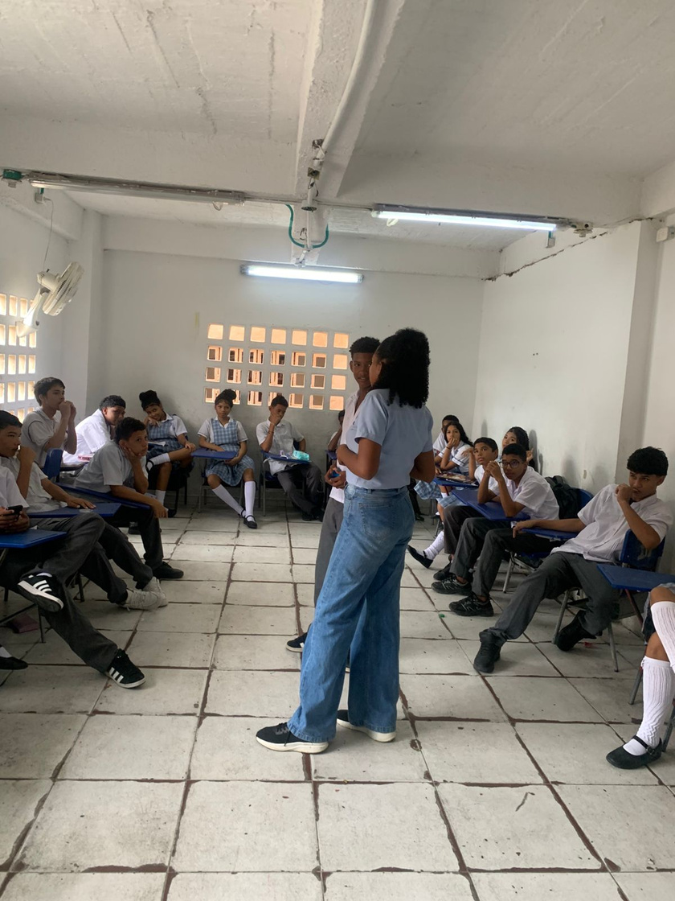
Círculo de Características
Los estudiantes se sientan en un círculo de sillas, luego se les nombra una característica o rasgo específico (por ejemplo, "tiene ojos azules", "usa gafas", "tiene hermanos", etc.).Los estudiantes que tengan esa característica deben levantarse y cambiar de silla y el estudiante que se quede sin silla se queda en el medio del círculo donde se les hará unas preguntas generales o se le asigna una penitencia divertida (por ejemplo, bailar, cantar una canción, hacer una broma, etc.).
Beneficios:
1. Fomenta la interacción y la comunicación entre los estudiantes.
2. Ayuda a crear un ambiente relajado y divertido.
3. Permite a los estudiantes conocerse mejor entre sí.

Slide 6

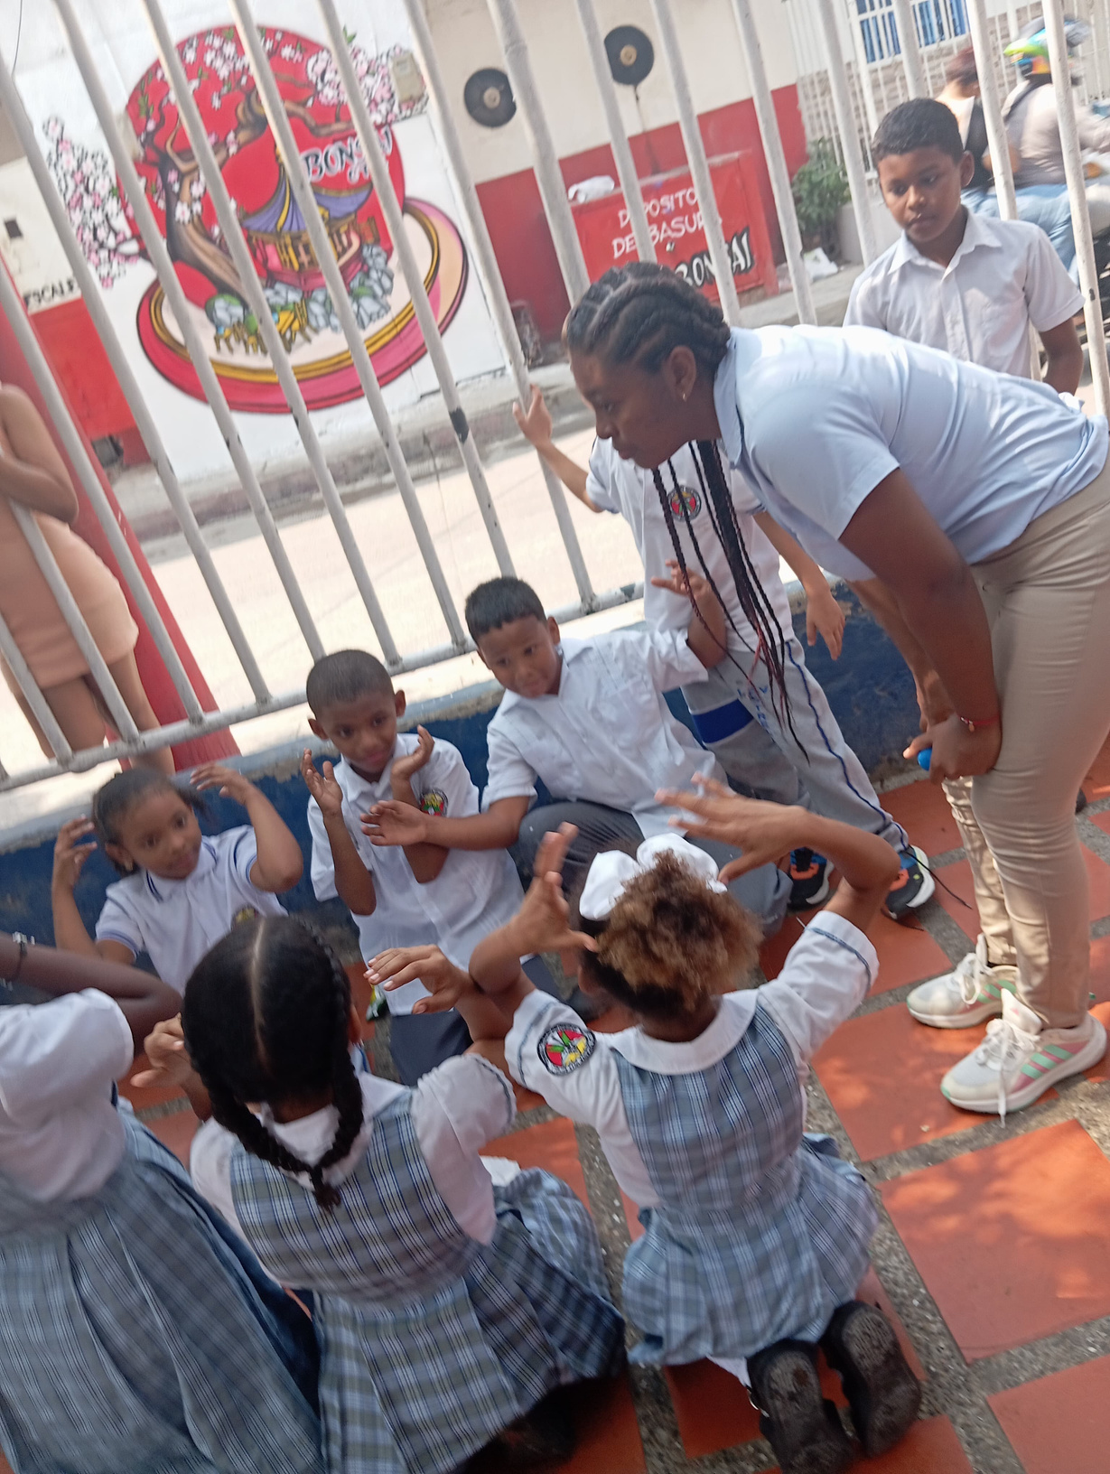
Carrera de Reflejos
Se divide a los estudiantes en dos equipos, dónde cada equipo se coloca frente al otro, con una hoja o papel en el medio de cada pareja de estudiantes, después se les da instrucciones rápidas para que los estudiantes toquen diferentes partes de su cuerpo (por ejemplo, "toca tu nariz", "toca tu rodilla", "toca tu oreja", etc.). Los estudiantes deben seguir las instrucciones lo más rápido posible.
- Cuando se les diga "¡YAAAA!", cada estudiante debe agarrar la hoja que está en el medio y tratar de quitársela al estudiante del equipo contrario, el equipo que logre quedarse con la mayoría de las hojas gana.
Beneficios:
1. Fomenta la velocidad y la reacción en los estudiantes.
2. Ayuda a crear un ambiente divertido y competitivo.
3. Permite a los estudiantes trabajar en equipo y desarrollar estrategias.

Slide 7
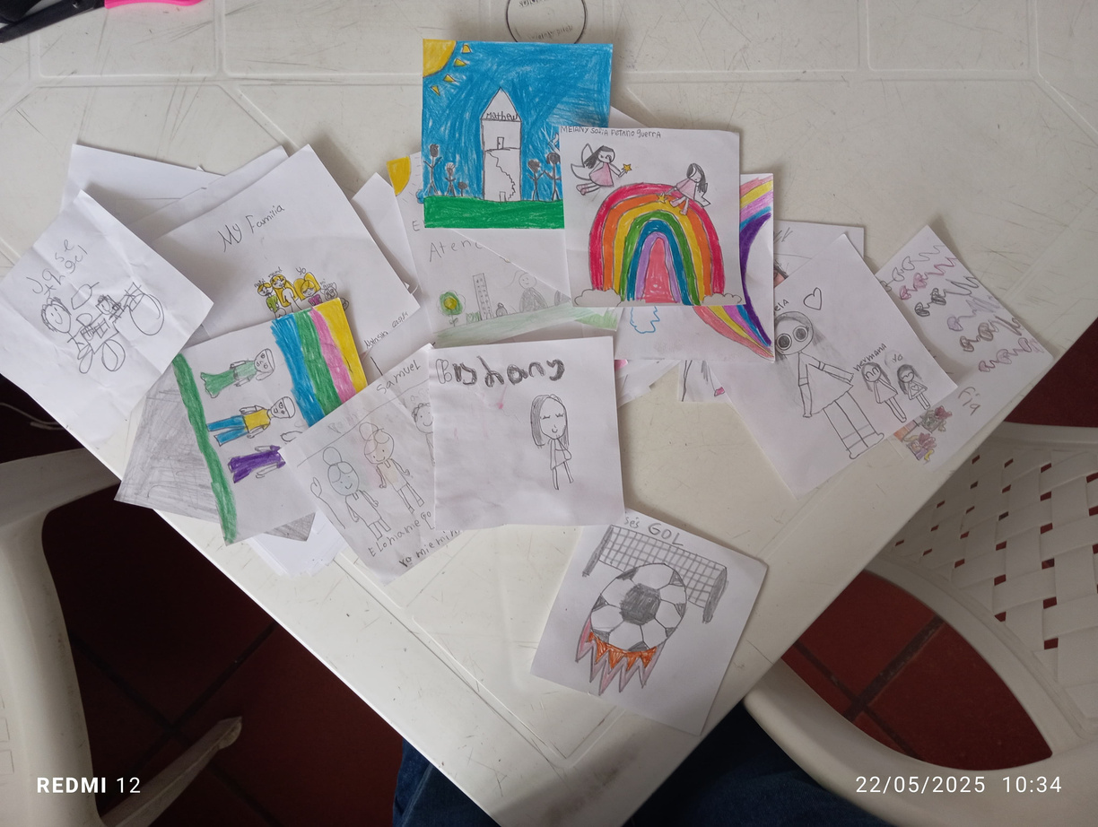
Dibujando lo que me hace diferente
Se les proporciona a los estudiantes papel y materiales de dibujo, luego se les pide que dibujen algo que los haga diferentes a los demás, como:
- una habilidad especial, un hobby o pasatiempo único, o también una característica personal.
-Después de que los estudiantes hayan terminado de dibujar se les pide que compartan sus dibujos con el grupo y expliquen qué los hace diferentes.
Beneficios:
1. Fomenta la auto aceptación y la autoestima.
2. Ayuda a desarrollar la empatía y la comprensión hacia las diferencias de los demás.
3. Permite a los estudiantes expresar su individualidad y creatividad.

Slide 8
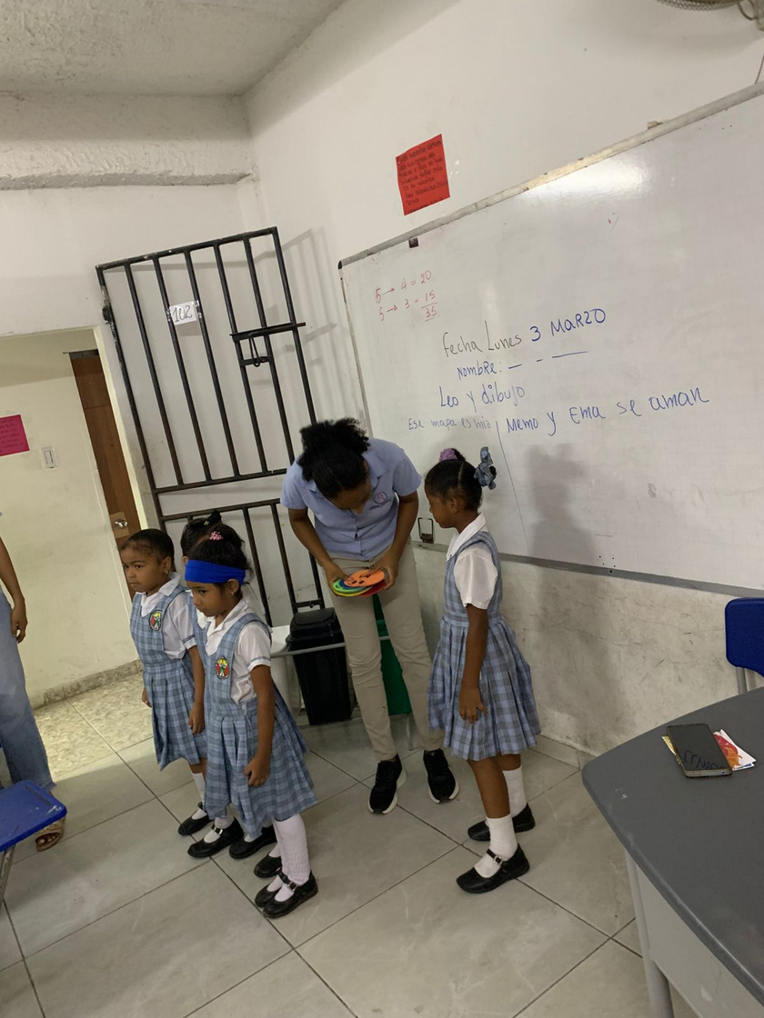
Mímica de Emociones
Se prepara tarjetas o imágenes con diferentes emociones (por ejemplo, felicidad, tristeza, enojo, sorpresa, miedo, etc.), luego se les muestra una tarjeta o imagen con una emoción a los estudiantes para que realicen la mímica que represente esa emoción, para que sus compañeros puedan adivinar qué emoción están representando.
Beneficios:
1. Fomenta la expresión y la identificación de emociones a través de la mímica y la comunicación no verbal.
2. Ayuda a desarrollar la empatía y la comprensión hacia los demás.
3. Permite a los estudiantes practicar la observación y la interpretación de las emociones en los demás

Slide 9
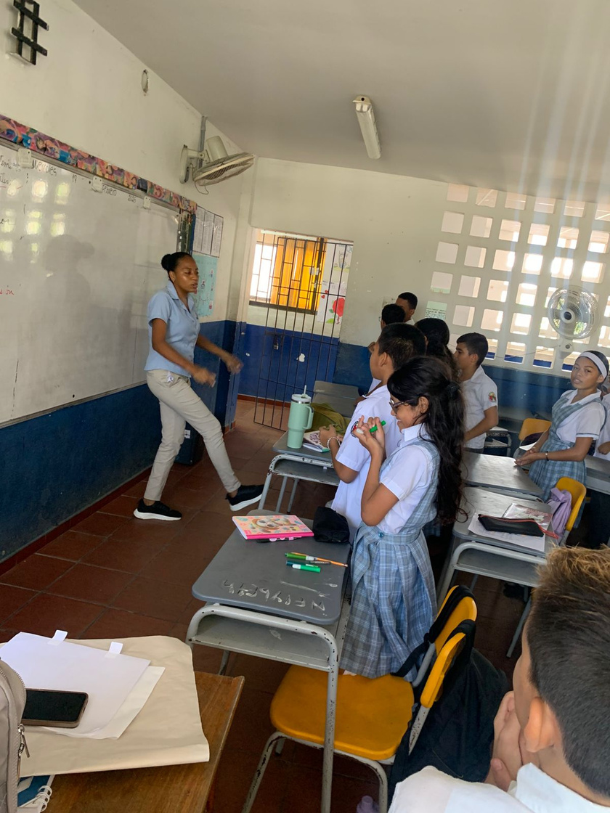
rompe hielo: La tienda de mi tío max.
Está actividad consiste en que frente a los estudiantes se les comienza a cantar una canción popular o divertida, se utilizo la canción "La tienda de mi tío max" y que a través de los gestos y movimientos realizados por la tutora, relacionados con la letra de la canción, los estudiantes tenían que hacer lo mismo.
Beneficios:
1. Fomenta la interacción y la comunicación entre tú y los estudiantes.
2. Ayuda a crear un ambiente relajado y divertido.
3. Permite a los estudiantes expresarse de manera creativa y divertida.

Slide 10
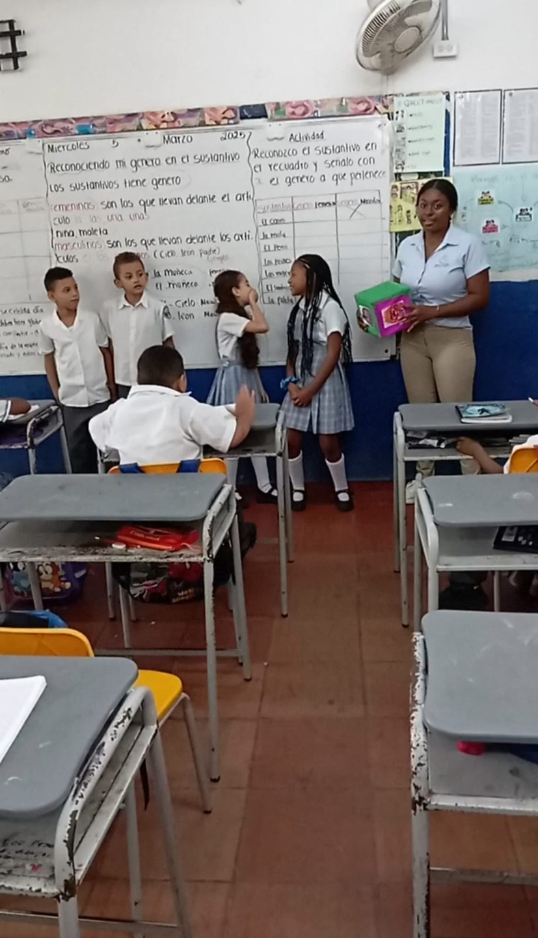
El Dado de las Emociones
Se crea un dado con seis caras, cada una con una emoción diferente (por ejemplo, felicidad, tristeza, enojo, miedo, sorpresa, amor), después de eso los estudiantes se turnan para lanzar el dado y leer la emoción que les toca.
Cada participante debe describir una situación en la que haya experimentado esa emoción.
Luego se les preguntas para generar comentarios para profundizar en la discusión.
Beneficios:
1. Fomenta la identificación y expresión de emociones.
2. Ayuda a desarrollar la empatía y la comprensión hacia los demás.
3. Permite a los participantes reflexionar sobre sus propias emociones y experiencias.

Slide 11
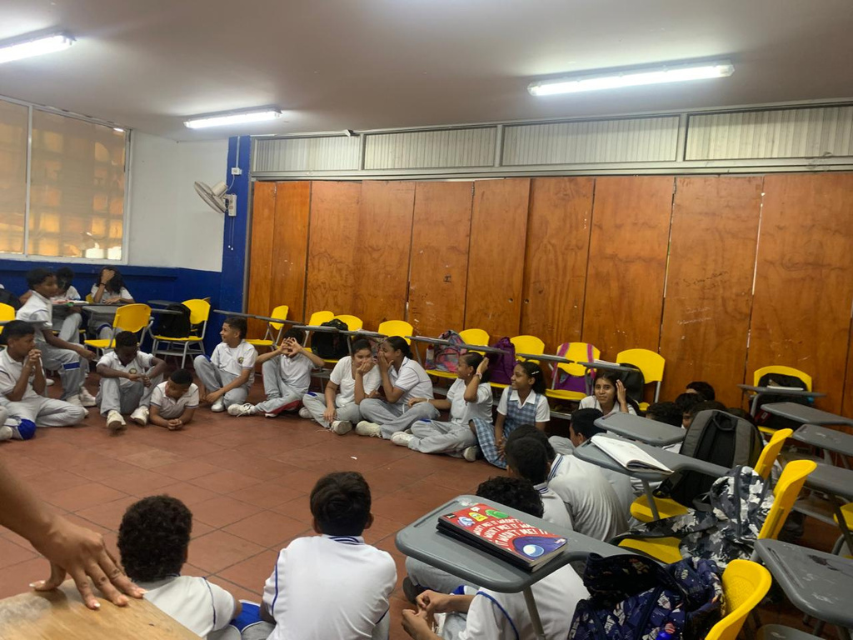
Círculo de Convivencia
1. Los participantes se sientan en un círculo, se plantea una pregunta o tema relacionado con la convivencia (por ejemplo, "¿Qué significa respetar a los demás?" o "¿Cómo podemos resolver conflictos en el grupo?").
3. Cada participante tiene un papelito con una palabra o frase relacionada con la convivencia (por ejemplo, "respeto", "empatía", "comunicación", etc.).
4. Se lanza un objeto (como una pelota o un objeto pequeño) a un participante al azar, quien debe:
- Leer la palabra o frase en su papelito.
- Compartir una idea o reflexión relacionada con el tema.
- Lanzar el objeto a otro participante.
5. El juego continúa hasta que todos hayan participado.
Beneficios:
1. Fomenta la participación activa y la reflexión sobre la convivencia.
2. Ayuda a desarrollar habilidades para la comunicación y el trabajo en equipo.
3. Permite a los participantes compartir sus ideas y opiniones de manera dinámica.

Slide 12
Conclusiones
Más allá de su componente recreativo, estas actividades cumplen una función clave en la formación emocional y social de los estudiantes. Permiten que cada uno se exprese, se reconozca y valore sus diferencias, al tiempo que construyen vínculos más empáticos y respetuosos. Implementarlas en el entorno educativo fortalece la convivencia escolar y contribuye a formar personas más conscientes, seguras y solidarias

Slide 13
Muchas
Gracias

